Slide 1
Програма за развитие на селските райони 2014-2020
Европейски земеделски фонд за развитие на селските райони: Европа инвестира в селските райони
МЕРКИ, НАСОЧЕНИ КЪМ РАЗВИТИЕ НА ЖИВОТНОВЪДСТВО ПО ПРСР 2014-2020

Slide 2
ПОДМЯРКА 4.1 ИНВЕСТИЦИИ В ЗЕМЕДЕЛСКИ СТОПАНСТВА
Постъпили заявления прием 2015 |  |  | Одобрени проекти общо прием 2015 |  |  | От които в сектор "Животновъдство"
Постъпили заявления | Заявени разходи | Заявена финансова помощ | Одобрени проекти | Одобрени разходи | Одобрена финансова помощ | Одобрени проекти | % | Одобрени разходи | Одобрена финансова помощ | %
3362 | 2,150,873,409 лв. | 1,232,530,413 лв. | 903 | 578,699,451 лв. | 346,946,601 лв. | 308 | 34% | 233,140,094 лв. | 139,371,378 лв. | 40%
Прием 2015 година

Slide 3
ПОДМЯРКА 4.1 ИНВЕСТИЦИИ В ЗЕМЕДЕЛСКИ СТОПАНСТВА
Постъпили заявления прием 2016 |  |  | Одобрени проекти общо прием 2016 |  |  | От които в сектор "Животновъдство"
Постъпили заявления | Заявени разходи | Заявена финансова помощ | Одобрени проекти | Одобрени разходи | Одобрена финансова помощ | Одобрени проекти | % | Одобрени разходи | Одобрена финансова помощ | %
2926 | 2,512,163,562 лв. | 1,403,608,567 лв. | 577 | 779,371,033 лв. | 440,340,522 лв. | 249 | 43% | 339,521,799 лв. | 192,304,125 лв. | 44%
Прием 2016 година

Slide 4
подмярка 4.1 инвестиции в земеделски стопанства
Равносметка
38 % от одобрените проекти са в сектор „Животновъдство“ - ( 557 проекта);
42 % от одобрената финансова помощ е по проекти в сектор „Животновъдство“ (331,67 млн. лева);
В резултат на одобрените проекти в сектор „Животновъдство“ се изпълняват инвестиции за над 455 млн. лева.
Какво предстои?
Управляващият орган на ПРСР 2014-2020 г. анализира възможността за прехвърляне на средства към подмярка 4.1 „Инвестиции в земеделски стопанства“, както и възможното освобождаване на финансов ресурс вследствие на неизпълнени проекти с цел осигуряване на средства за провеждане на трети прием на проектни предложения през 2020 година.

Slide 5
ПОДМЯРКА 4.2 ИНВЕСТИЦИИ В преработка/маркетинг на селскостопански продукти
Постъпили заявления прием 2015 |  |  | Одобрени проекти общо прием 2015 |  |  | От които в сектор "Животновъдство"
Постъпили заявления | Заявени разходи | Заявена финансова помощ | Одобрени проекти | Одобрени разходи | Одобрена финансова помощ | Одобрени проекти | % | Одобрени разходи | Одобрена финансова помощ | %
597 | 1,659,833,722 лв. | 823,057,775 лв. | 295 | 763,226,432 лв. | 378,900,060 лв. | 122 | 41% | 264,147,515 лв. | 131,358,905 лв. | 35%
Прием 2015 година

Slide 6
ПОДМЯРКА 4.2 ИНВЕСТИЦИИ В преработка/маркетинг на селскостопански продукти
В периода на прием 14 февруари – 16 май 2018 година са постъпили общо 538 проектни предложения със заявени разходи в размер на 1,269,617,555.01 лв. и заявена финансова помощ в размер на 631,690,765.80 лв. при обявен бюджет за приема в размер на 166 243 000 лв.
След разглеждане на проектните предложения на етапи „Предварителна оценка“ и „Административно съответствие и допустимост“, става ясно, че от проектите преминаващи на етап „Техническа и финансова оценка на подпомагане подлежат“ на подпомагане подлежат общо 141 проекта, по които е допустима финансова помощ в размер на 156 647 990 лв. при следното разпределение:
Сектор | брой проекти | Финансова помощ | Дял фин. помощ
1. Сектор "Животновъдство" | 51 | 24,033,478 € | 30%
в т.ч.в подсектори:
Мляко | 32 | 14,921,966 € | 19%
Месо | 15 | 7,256,254 € | 9%
Мед | 4 | 1,855,258 € | 2%
2. Други сектори | 90 | 56,060,597 € | 70%
Общо | 141 | 80,094,074 €
Прием 2018 година

Slide 7
ПОДМЯРКА 4.2 ИНВЕСТИЦИИ В преработка/маркетинг на селскостопански продукти
На заседание на Комитета за наблюдение на ПРСР 2014-2020 г. от страна на Управляващия орган на ПРСР 2014-2020 г. е предложено увеличение на бюджета по втори прием на проектни предложения по подмярка 4.2 (2018) със средства в размер на 38 319 652 евро, което е прието единодушно от КН.
Предложеното увеличение на бюджета ще позволи да бъдат одобрени допълнително до 89 от подадените проектни предложения в следните сектори:
Сектор | брой проекти при увеличение на бюджета | Заявена финансова помощ | Дял фин. помощ
1. Сектор "Животновъдство" | 38 | 18,784,876 € | 35%
в т.ч.в подсектори:
Мляко | 18 | 9,052,535 € | 17%
Месо | 20 | 9,732,340 € | 18%
2. Други сектори | 51 | 35,413,638 € | 65%
Общо | 89 | 54,198,514 €
Прием 2018 година

Slide 8
ПОДМЯРКА 6.3 стартова помощ за развитие на малки стопанства
Период на прием:
Процедурата е отворена до 17:30 часа на 30 септември 2019 г. Проектните предложения се подават изцяло по електронен път чрез системата ИСУН2020
Допустими кандидати:
Регистрирани земеделски стопани с икономически размер на стопанства между 2 000 и 7 999 евро СПО (в т.ч. физически лица, ЕТ, ЕООД, ООД или кооперации)
Финансови условия:
Финансовата помощ е размер на 15 000 евро за един бенефициент и се предоставя на два транша: първо плащане в размер на 10 000 евро при сключване на административния договор и второ плащане в размер на 5 000 евро при изпълнение на бизнес плана, представен от кандидата.

Slide 9
ПОДМЯРКА 6.3 стартова помощ за развитие на малки стопанства
Примери за СПО:
Границите между 2 000 и 7 999 евро СПО съгласно утвърдени насоки:
Овце млечни и овце месодайни от 28 до 109 бр.
Пчелни семейства от 32 до 125 бр.
Млечни крави от 2 до 7 бр.
Кокошки носачки от 135 до 539 бр.
Условия за допустимост
Един от важните критерии за допустимост на кандидатите по подмярката е да са получили от земеделска дейност най-малко 33 на сто от общите си приходи/доходи за предходната календарна година.
Приоритет:
Предимство ще получат проекти в приоритетни сектор в т.ч. сектор „Животновъдство“, проекти, насочени към биопроизводство и проекти, които се реализират на територията на планински райони

Slide 10
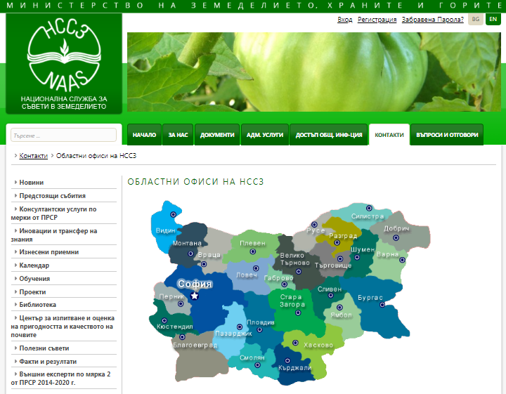
ПОДМЯРКА 6.3 стартова помощ за развитие на малки стопанства
Национална служба за съвети в земеделието (НССЗ) съдейства на допустимите кандидати, като изготвя безплатно проектни предложения по настоящата процедура чрез служители в областните си подразделения във всички областни градове

Slide 11
Мярка 10 „Агроекология и климат“
Изплатени финансови средства за кампании 2015-2018 г. над 80 млн. лв. по следните направления:
Възстановяване и поддържане на затревени площи с висока природна стойност (ВПС) - 17 877 293 лв.
Традиционни практики за сезонна паша (пасторализъм) – 17 632 976 лв.
Опазване на застрашени от изчезване местни породи, важни за селското стопанство - 44 983 522 лв.
Какво предстои?
Анализират се възможностите за прехвърляне на финансови средства към мярка 10 „Агроекология и климат“ и мярка 11 „Биологично земеделие“, което да позволи удължаване на изпълняваните ангажименти за редки породи, които изтичат през 2019 година.

Slide 12
Мярка 14„ Хуманно отношение към животните“
Изплатени финансови средства прием 2017 г.
Подмярка „Хуманно отношение към животните в сектор ЕПЖ“ - над 3 222 900 лв.
Подмярка „Хуманно отношение към животните в сектор ДПЖ“ - над 894 323 лв.
През 2018 г. са приемани само заявления за плащане за изпълнявани петгодишни ангажименти.
През 2019 г. ще се приемат заявления по изпълнявани ангажименти, изтичащи през 2021 г. и нови едногодишни.
За 2019 г. е издадена заповед за период на прием по мярката от 22 юли до 20 август 2019 г. с планиран бюджет на приема в размер на левовата равностойност на 20 млн. евро.

Slide 13
Програма за развитие на селските райони 2014-2020
Европейски земеделски фонд за развитие на селските райони: Европа инвестира в селските райони
МЕРКИ, НАСОЧЕНИ КЪМ РАЗВИТИЕ НА ЖИВОТНОВЪДСТВО ПО ПРСР 2014-2020

